Slide 1


Slide 2
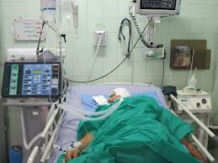
چگونه بیماران بدحال را ارزیابی کنیم؟

Slide 3
برای این که کارها را فراموش نکنیم و همه بر یک اساس موضوعی را ارزیابی کنند نیاز به یک scale و خط کش است:
چک لیست
فرم
پروتکل
...
بیماران بدحالی که در بخش و بخصوص بخش های ویژه بستری می شوند بیشتر به قلب و تنفس و مغز توجه می کنیم و از بقیه مسائل که می تواند اتفاقاً ارگان های حیاتی را تحت تأثیر قرار دهد غافلیم.

Slide 4
FAST HUG
یکی از ابزارهای ذهنی که در بخش های مراقبت های ویژه به خوبی از آن استفاده می کنند FAST HUG است.

Slide 5
FAST HUG
یک ابزاری است که بخوبی در ذهن جای می گیرد.
با این ابزار می توانیم یک راند مؤثر داشته باشیم.
از بسیاری از خطاها جلوگیری کنیم.
باعث ارتقاء Patient safety می گردد.
یک Mental checklist بسیار خوب است.
یک زبان مشترک بوجود می آورد.
مراقبت های مؤثرتری پیدا خواهیم کرد.
مسائل مهم که حتی می تواند حیات بیمار را تهدید کند فراموش نمی کنیم.
با توجه به 7 حرف فوق می توانیم اطلاعات زیادی از بیمار را با هم بررسی و ارزیابی کنیم.
حداقل روزی یک بار براساس scale فوق بیمار را ارزیابی کنید.

Slide 6

این شمایید که به دیگران می اموزید
چگونه با شما رفتار کنند.

Slide 7
F
“FEEDING”
Why should patients be fed in the ICU?

Slide 8
اولین بار سال 1936 یک تحقیق نشان داد که Malnutrition در ICU می تواند 33% میزان مرگ و میر را افزایش دهد.
یک تحقیق دیگر در انگلستان نشان داد که 40% بیمارانی که در بخش های ویژه بستری می شوند دچار کاهش وزن شده اند.

Slide 9
اثرات Malnutrition بر بیماران بخش های ویژه:
کاهش سیستم ایمنی بدن و مستعد شدن بیمار به عفونت
عدم ترمیم مناسب زخم ها
افزایش استعداد بدن به Ulcer
افزایش رشد باکتری ها در سیستم GI و منجر شدن به sepsis
برای فرایند تولید انرژی نیاز به غذا داریم.
شایع ترین علت sepsis در ICU عفونت GI است.
تحلیل عضلانی و ضعف که عملکردهای زیر را تحت تأثیر قرار می دهد.
a) عملکرد قلبی b ) عملکرد تنفسی c) حرکت
بی احساسی و افسردگی
احساس ضعف عمومی

Slide 10
توصیه می شود که در اسرع وقت برای بیماران بستری شده در ICU ها Feeding شروع شود.
بهتر است پس از stable شدن وضعیت همودینامیک برای بیماران feeding شروع کرد.

Slide 11
What nutritional markers can be used in these patients?
کربوهیدارت ها(30 تا 90 درصد کل کالری)
چربی(5 تا 55 درصد کل کالری)
پروتئین (4 تا 32 درصد کل کالری)
ویتامین ها (بویژه B1 که B1 ←↓ اختلال در متابولیسم قندها)
آنتی اکسیدان ها (از آسیب سلول جلوگیری می کنند)
مواد معدنی (آهن، منیزیوم، سلینوم و ...)

Slide 12
محاسبه مقدار کیلوکالری انرژی
25 × وزن = انسان سالم
1/2 × 25 × وزن= بیمار stage 1
1/4 × 25 × وزن= بیمار stage 2
1/6 × 25 × وزن= بیمار stage 3

Slide 13
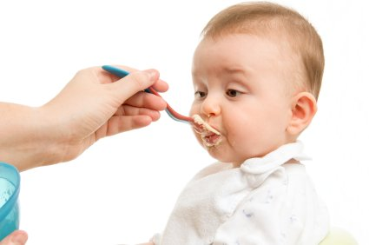
انواع روش های تغذیه ای
- Oral

Slide 14
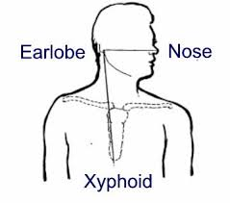
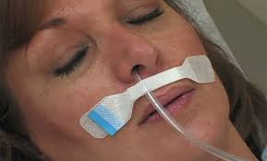
انواع روش های تغذیه ای
- Naso gastric

Slide 15
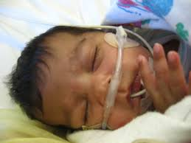
انواع روش های تغذیه ای
- Oro gastro intestinal

Slide 16
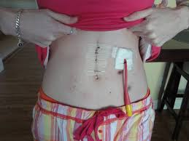
انواع روش های تغذیه ای
- geogenostomy

Slide 17
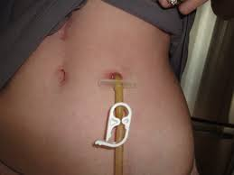
انواع روش های تغذیه ای
- gastrostomy

Slide 18
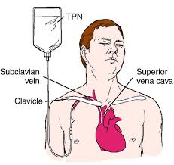
انواع روش های تغذیه ای
- TPN

Slide 19
اولویت تغذیه ، فعال بودن لوله گوارش است
استراحت دادن به مجرای روده باعث تخریب و تحلیل مخاط روده و نهایتاً sepsis می شود.
تغذیه وریدی، باعث کاهش ترشحات دستگاه GI می شود.
کاهش ترشحات به ویژه از پانکراس، سبب عدم تعادل داخلی در گلوکز و اسیدهای آمینه می شود و حتی سوءجذب پروتئین و چربی به دنبال دارد.
حتی در زمان TPN بهتر است تغذیه از طریق لوله گوارش ادامه دهید.

Slide 20
حداکثر زمان تغذیه از طریق NG، یک ماه است. در صورت ادامه باید به گاستروستومی یا ژئوژنوستومی فکر کرد.

Slide 21
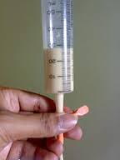
روش های مختلف تغذیه روده ای
روش توده ای:
روش رایج و مرسوم است.

Slide 22
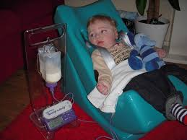

روش های مختلف تغذیه روده ای
2) استفاده از پمپ (روش مداوم)

Slide 23
برای اینکه حرکات دودی دستگاه گوارش بهبود یابد از داروهای زیر استفاده می کنند:
(داروهای پروکینتیک)
1) plasil

Slide 24

برای انگیزش بیشتر، در جمع تشویق کن و در خلوت تنبیه.

Slide 25
“A”
“Analgesic”
به دلایل مختلف و متعددی ممکن است بیماران بستری در بیمارستان دچار درد باشند:
Illness
Injury
Surgery
(…, chest tube, folly, CVP line, Arterial) Catheter
Ventilator
Intubation
عدم توانایی کنترل اوضاع، ناامیدی ، تنهایی، نور، سروصدا، سرما و گرما
جابه جایی بیمار، تعویض پانسمان

Slide 26
اغلب اوقات کنترل درد در بیماران کافی نیست.
هدف اصلی و اولیه، فراهم آوردن راحتی بیمار است.
درد، پنجمین علائم حیاتی است.

Slide 27
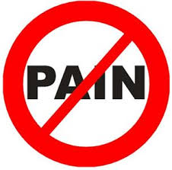
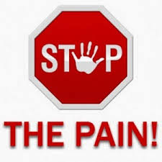
توجه:
تا آنجا که امکان دارد، نباید بیماران بستری در بیمارستان از درد، رنج ببرند.

Slide 28
توجه:
طبق تحقیقات فقط 2 در 100000 نفری که مورفین گرفته اند، معتاد شده اند، پس نگران اعتیاد نباشید.

Slide 29
توجه:
اگر در کشوری، مصرف مورفین متناسب با تعداد بیماران سرطانی آن کشور نباشد، به عنوان یک شاخص منفی از سوی WHO مطرح می شود.

Slide 30
توجه:
از نظر اعتباربخشی، در بیمارستان هایی که از این نظر پیشرفت قابل ملاحظه ای داشته اند برای اینکه بیماران از درد، رنج نکشند تا حد بیهوشی پیش رفته اند.

Slide 31
در مورد درد به موارد زیر توجه داشته باشید:
شدت: (ابزارهای مختلفی وجود دارد).
استفاده از اعداد 1 تا 10
Behavior (رفتاری)
Face (بویژه در بچه ها)

Slide 32
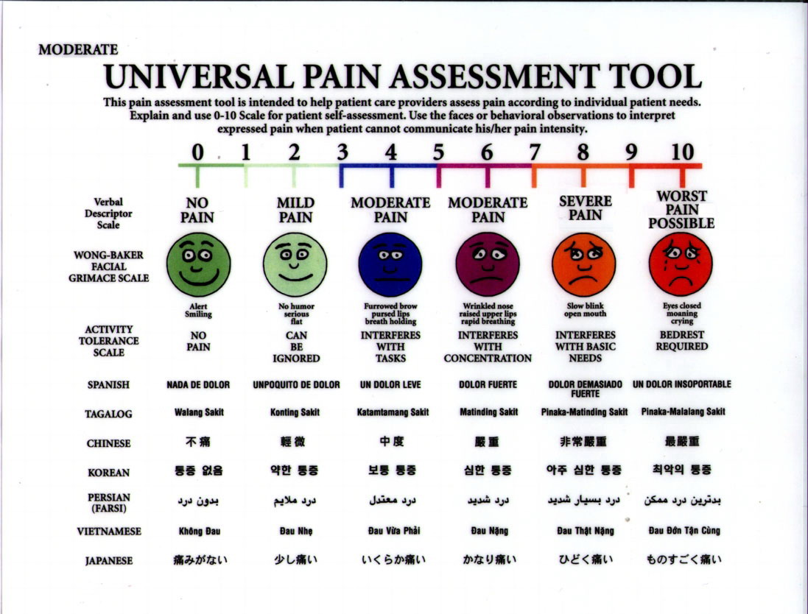

Slide 33
d) شاخص های فیزیولوژیک (BS, RR, BP, HR)
e) توجه به ظاهر (بویژه در ICU) ← critical- care pain observation Tool (CPOT)
Agitation
Spasm
در هم بودن صورت و ابروها
Delirium
در بیماران Brain injury قابل استفاده نیست.
Sweating
گشادی مردمک
کاهش حرکات معدی- روده ای

Slide 34
- شدت و بیان درد به فرهنگ، نژاد، سن، جنس، بیماری ، اضطراب، تجربه قبلی، حمایت اجتماعی و خانوادگی بستگی دارد.

Slide 35
نوروفیزیولوژی درد :
در هر 2/5 Cm² سطح پوست بیش از 1300 گیرنده درد وجود دارد.
محرک ها (حرارتی، مکانیکی، شیمیایی، الکتریکی و...) ←آسیب سلولی← آزاد شدن مواد تولید کننده درد (هیستامین، برادی کنین، استیل کولین، پروستاگلاندین، پتاسیم ← انتقال به مرکز از طریق فیبرهای عصبی

Slide 36
دو نوع فیبر عصبی وجود دارد:
سریع: فیبرهای میلین دار که احساسات تیز و موضعی با سرعت 40 مایل در ساعت منتقل می کند.
آهسته: بدون میلین که احساسات ناخوشایند احشائی ، مداوم با 3 مایل در ساعت منتقل می کند.

Slide 37
یکسری مواد از جمله آنکفالین ها، آندروفین ها با تحریک فیبرهای بین نرون های مهاری، ایمپالس های درد را مهار می کنند و باعث کاهش انتقال ایمپالس دردناک
می شود.
سطح آندروفین در افراد، متفاوت است.

Slide 38
درمان
غیردارویی:
ماساژ، سرما، گرما، انحراف حواس، TENS
(Transcutaneous Electrical Nerve Stimulation)

Slide 39
درمان
2) دارویی ( Opioid, NSAids و بی حسی موضعی و...) IV, Poو ...
3) روش انهدامی (ablative)
4) کوردوتومی (قطع یکی از راه های عصبی نخاعی)
5) ریزوتومی (قطع عصب در ریشه خلفی عصب)
6) حمایت روحی روانی (افزایش ترشح آندروفین)
7) حضور خانواده
8) استفاده از پمپ PCA
9) موزیک درمانی
10) انحراف فکر

Slide 40
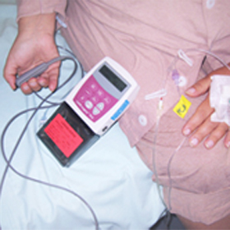
پمپ PCA

Slide 41
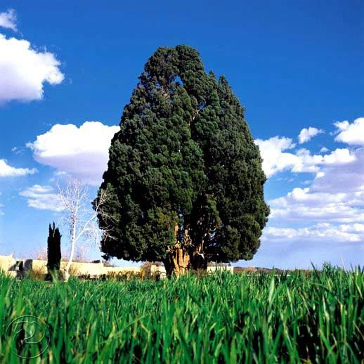
با زیردستان طوری رفتار کنید که دوست دارید با شما رفتار شود.

Slide 42
“S”
“Sedation”
حدود 30% بیمارانی که به ventilator وصل می شوند دچار delirium, anxiety, pain هستند.
در طولانی مدت درد، اضطراب، خواب ناکافی، شدت بیماری می تواند به agitation منجر شود.

Slide 43


Slide 44
برای اینکه از agitation جلوگیری کنیم و یا بیقراری را به حداقل برسانیم به موارد زیر توجه کنید:
کاهش درد
کاهش اضطراب
کاهش روزهای وصل بودن به ventilator
کاهش مدت زمان اقامت در ICU
کاهش عوارض ارگان های حیاتی (قلب، ریه، کلیه، کبد)
کاهش دلیریوم و درمان هرچه سریعتر آن
به هیپوکسی توجه کنید.

Slide 45
برای اینکه شدت agitation را بیان کنید می توان از فرمول RASS استفاده کرد.
پرخاشگر، تهاجمی | 4+ | Convative
کاتترهایش جدا می کند | 3+ | Very agitation
بیان اضطراب (داروهایش مصرف می کند) | 2+ | Agitation
بیقرار | 1+ | Restless
بیدار | 0 | Alert & calm
خواب آلوده با صدا بیدار می شود. | 1- | Drowsy
کمتر از 10 ثانیه بیدار می ماند | 2- | Light sedation
با تحریک دردناک، ارتباط چشمی برقرار می کند. | 3- | Moderate sedation
هیچ پاسخی نمی دهد شاید RR, PR تغییر کند. | 4- | Deep sedation
هیچ پاسخ و واکنشی ندارد. | 5- | coma

Slide 46
از 1+ به بعد باید دارو داده شود.
می توان از داروهای زیر استفاده کرد:
پروپوفول:
به طور گسترده در ICU برای sedation بیماران استفاده می کنند.
در مقایسه با میدازولام بسیار مؤثرتر است.
شروع اثر سریع- طول اثر کوتاه
می تواند به کاهش HR, BP منجر شود.
ممکن است رنگ ادرار سبز شود.
در بچه های کمتر از 3 سال ممنوع است.
مواظب Pancratitis باشید.

Slide 47
2) Etomidate
3)Ketamine
4)midazolam
5)Haloperidol
6)Opioids

Slide 48
How much drug is given?
Over sedation
Under sedation

Slide 49
عوارض over sedation:
افزایش مدت زمان intubation و وصل به ventilator
افزایش مدت زمان اقامت در ICU

Slide 50
عوارض under sedation:
Hyper catabolism
Immunosuppression
Hypercoagulability

Slide 51

گاهی می توان فرسنگ ها فاصله را با یک شاخه گل از بین برد.

Slide 52
“T”
“Thrombus”
Why is venous thrombolism (VTE) prophylaxis important in ICU patients?

Slide 53
VTE می تواند منجر به PTE, DVT شود.
بین 10-30% بیماران ICU ، هفته اول پس از بستری دچار DVT می شوند.
تقریباً بین 15-20% بیماران آمبولی ریوی دچار مشکلات همودینامیک می شوند.
30% بیماران آمبولی ریوی که درمان نشوند expire می گردند.
تعداد زیادی از بیماران که بدون مشخص شدن علت ، expire می شوند، احتمالاً به دلیل PTE است.

Slide 54
سالانه در آمریکا 300/000 نفر به دلیل PTE می میرند.
سالانه در آمریکا 900/000 نفر به دلیل PTE روانه بیمارستان می شوند.
سومین بیماری شایع قلب و عروق بعد از CVA , MI است.

Slide 55
علل اصلی بوجود آمدن Clot: (تریاد ویرشو)
(Alternation in blood flow) stasis:
بیشتر در موارد زیر دیده می شود:
Heart disease
Dehydration
(bed rest >72hr) Immobility
Paralysis (اختلال دریچه های لانه کبوتری)
Obesity
Pregnancy
Surgery lasting more than 45 minutes
Age > 40 years

Slide 56
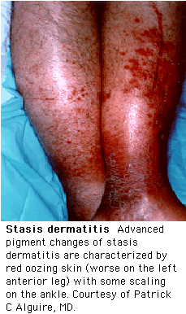
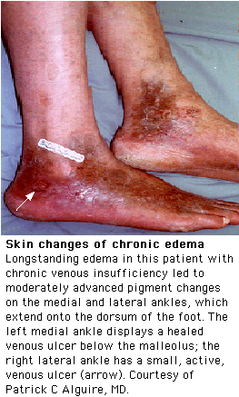

Slide 57
2) Vessel wall injury
(Extensive burns & fracture) Trauma
Infection
Venipuncture
Intravenous infusion of irritant solution
Previous history of deep venous thrombosis

Slide 58
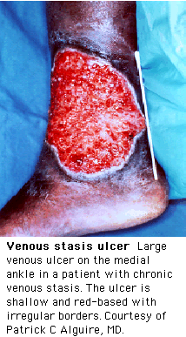

Slide 59
2) Hyper coagulability
Alternation in hemostatic mechanisms
Protein C resistance or deficiency
Protein S deficiency
Polycythemia
Anemia
Trauma
Malignancy
OCP
Systemic infection

Slide 60
پس با وجود خطرات فوق، با دقت بیشتری به بیماران Complete Bed Rest نگاه کنید.

Slide 61
What agents can be used for VTE prophylaxis?
Heparin
Enoxaparin
Dalteparin
Warfarin

Slide 62
اقدامات پیشگیران غیرداروئی در VTE:
بانداژ الاستیکی
(intermittent pneumatic compression) IPC
(Venous foot pump) VFP

Slide 63
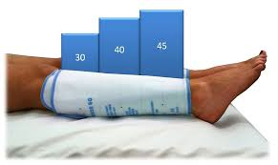
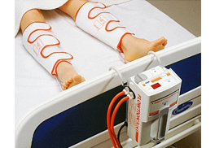

Slide 64
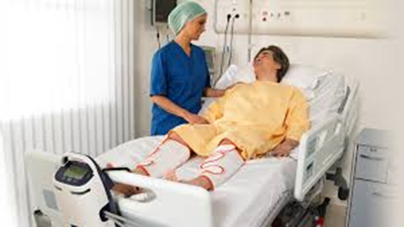

Slide 65
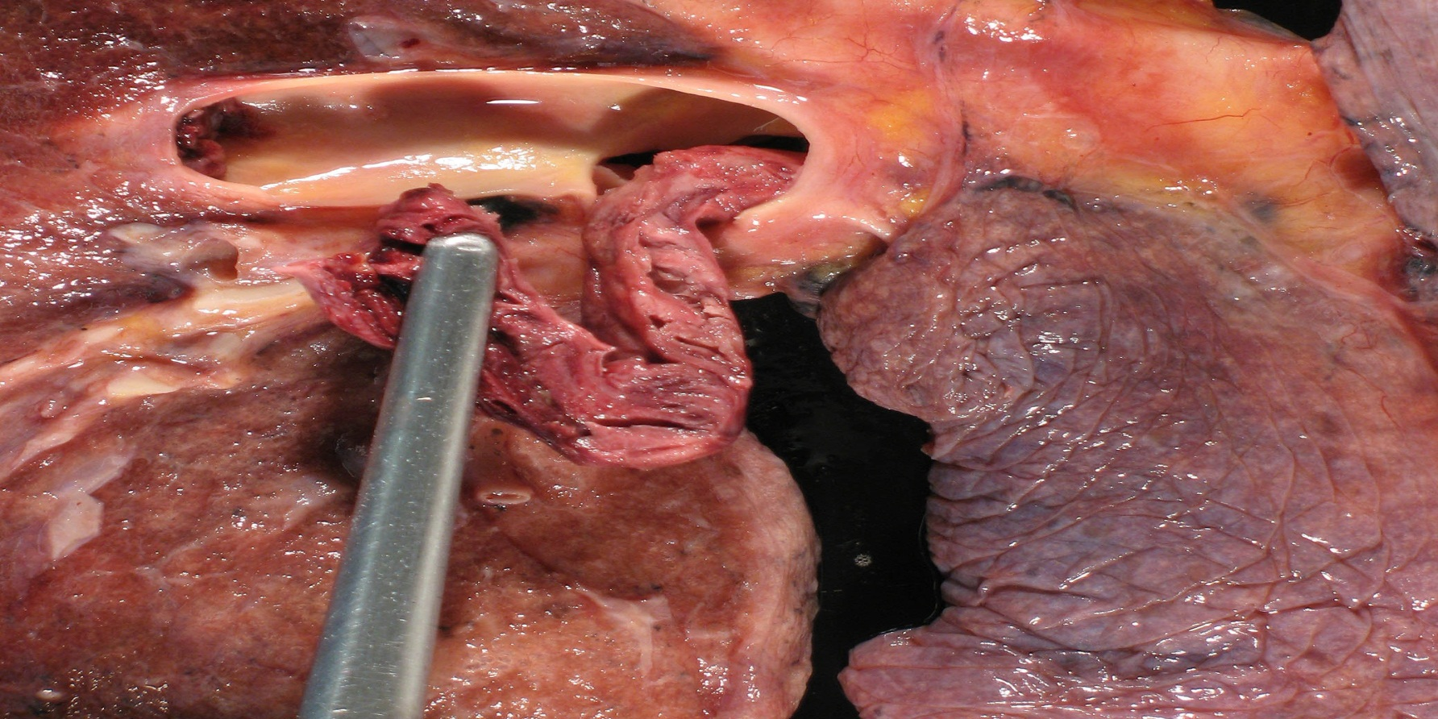
Ambolectomy

Slide 66
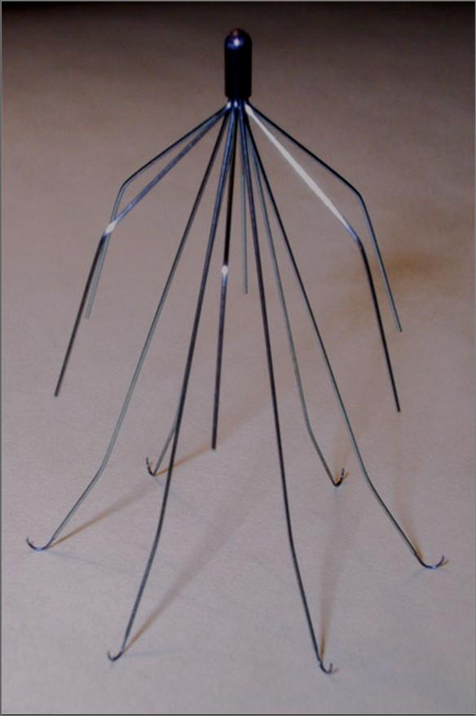
RECOVERY FILTER

Slide 67

سه خصلت را فراموش نکنید:
-انتقاد پذیری
-معذرت خواهی
-شکرگزاری

Slide 68
“H”
“Head”
Why should the head of the bed elevated and how high?

Slide 69
در تحقیقات بسیاری elevate نمودن سر به انداه 45-30 درجه فواید زیر مطرح شده است:
کاهش شیوع رفلاکس معده
کاهش VAP در بیماران که به Ventilator وصل هستند.
کاهش aspiration pneumonia
کاهش ICP
افزایش برگشت وریدی مغز
بهبود وضعیت تنفسی و اکسیژناسیون (فشار کمتر محتویات شکم بر دیافراگم)

Slide 70
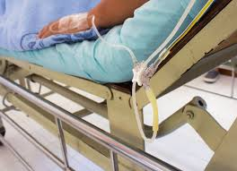
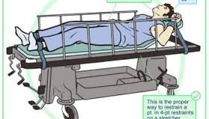
HEAD ELEVATION

Slide 71
نکته:
در بالا بردن سر، به thorax نیز توجه نمائید.

Slide 72

شکست فرصتی است برای دوباره شروع کردن
ولی این بار با هوشیاری بیشتر.

Slide 73
“U”
“Ulcer”
What is stress- related mucosal damage?

Slide 74
منظور از Ulcer در FAST HUG ، زخم خونریزی دهنده معده است . تقریباً در 24-57% یبماران بستری در ICU اتفاق می افتد.

Slide 75
دلایل بوجود آمدن stress-ulcer در بیماران بدحال:
NPO بودن و کاهش پرفیوژن و ایسکمی دستگاه گوارش
افزایش ترشح اسید معده به دلایل افزایش عوامل استرس زا
در بیماران که به ventilator وصل می شوند بیشتر مشاهده می شود.
در بیمارانی که مشکل PTT, PT, PLT دارند بیشتر دیده شده است.
در بیماران head trauma که GCS<10 دارند.
در سوختگی های بیشتر از 35% سطح بدن
در پیوند کلیه و کبد
داروهای مصرفی (کورتون، NSAIDS)و ...

Slide 76
درمان Stress- Ulcer
H2 blockers
PPI
Sucralfate

Slide 77
بهتر است در بحث Ulcer به موارد زیر توجه کنید:
Corneal Ulcer
Mouth Ulcer
Skin Ulcer

Slide 78
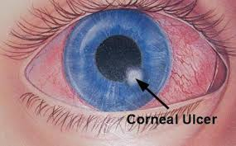

Slide 79
“Barden scale”
بررسی بیمار از نظر احتمال ایجاد زخم بستر
ردیف | شاخص | راه های امتیاز دهی | نمره
1 | درک حسی | محدودیت کامل (عدم هوشیاری) محدودیت شدید (فقط به محرک دردناک جواب می دهد) محدودیت خفیف (توانایی درک درد را دارد) بدون آسیب | 1 2 3 4
2 | رطوبت | بسیار مرطوب (در هر شیفت باید ملحفه عوض شود) بیشتر مواقع ملحفه مرطوب است. به ندرت مرطوب هرگز مرطوب نیست | 1 2 3 4
3 | حرکت | عدم تحرک محدودیت شدید محدودیت کم بدون محدودیت در حرکت | 1 2 3 4

Slide 80
ادامه “Barden scale”
بررسی بیمار از نظر احتمال ایجاد زخم بستر
مجموع نمره: .....................
میزان خطر: ........................
راهنما:
نمره کل 12 یا کمتر باشد= در معرض خطر زیاد
نمره 14-13 = خطر متوسط
نمره 15 به بالا= خطری وجود ندارد.
ردیف | شاخص | راه های امتیاز دهی | نمره
4 | فعالیت | CBR با استفاده از ویلچر جابه جا می شود. بیشتر اوقات راه می رود (با یا بدون کمک) مکرر راه می رود | 1 2 3 4
5 | سائیدگی | حتمی است (توسط پرسنل هنگام جابه جا کردن کشیده می شود) احتمالی (هنگام استراحت روی تخت سر می خورد) مشکلی ندارد | 1 2 3
6 | تغذیه | بیمار NPO است (گاواژ یا TPN تحمل نمی کند) تغذیه ناکافی (گاواژ به مقدار کم تحمل می کند) تقریباً کافی (تغذیه عادی ولی به مکمل نیاز دارد) کافی (همه وعده ها ، خوب غذا می خورد) | 1 2 3 4

Slide 81
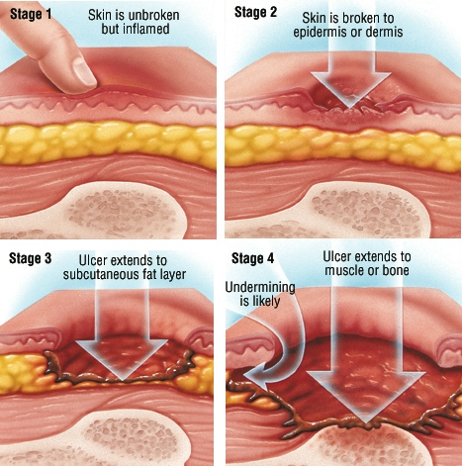

Slide 82
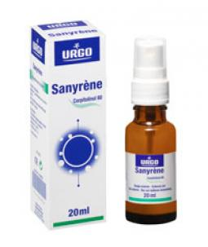

Slide 83

افکار خود را عوض کنید تا دنیای خود را تغییر دهید.

Slide 84
“G”
“Glucose control”
Why is glycemic control important in ICU patients?

Slide 85
67% بیماران بستری در بیمارستان به دیابت مبتلا هستند.
بیماران دیابتی بصورت بالقوه در معرض عوارض مختلفی است.
به کسانی که در معرض دیابت هستند بیشتر توجه کنید.(سن بالای 45 سال، سابقه خانوادگی، سابقه دیابت بارداری، اندازه دور کمر خانمها بیشتر از 88 و اقایان بیشتر از 102 سانتی متر

Slide 86
هیپرگلیسمی در بیماران بدحال می تواند به موارد زیر منجر شود:
افزایش Mortality , Morbidity
افزایش مدت زمان بستری
افزایش هزینه های درمان
کاهش ترمیم زخم
افزایش خطر عفونت(کاهش عملکرد WBC و سیستم کامپلمان)
افزایش درگیری اندام های حیاتی و ...
در تحقیقات اخیر استفاده از scale در کنترل قند خون منسوخ شده است،بلکه بر اساس وزن و نوع انسولین ، قند خون را کنترل می نمایند.

Slide 87
What is the recommended glucose level for patients in ICU?

Slide 88
 | Normal | Prediabetes | Diabetes
FBS | 70-100 | 100-126 | > 126
2hpp | <140 | 140-200 | >200
Hb A1c | 4.5_5.5% | 5.5_6.5% | >6.5%

Slide 89
استراتژی های کنترل قند خون در بیماران بدحال:
استفاده از انفیوژن مداوم انسولین در کسانی که BS>180 دارند.
استفاده از انسولین های Long actin
مانتیور بیمار از نظر علائم هیپو و هیپرگلیسمی
توجه به نوع رژیم غذایی

Slide 90

انسان موفق کسی است که در تاریکی دنبال شمع بگردد
نه اینکه منتظر بنشیند تا صبح شود . . .

